Slide 1
Chapter 3
Collection of Data

Slide 2
集結變數
將變數做有效的整理
資料型態 | Example
一維 | 向量(vector)
 | 因素向量(factor vector)
二維 | 矩陣(Matrix)
 | 資料框(data.frame)
三維 | 陣列(Array)
 | 清單(list)

Slide 3
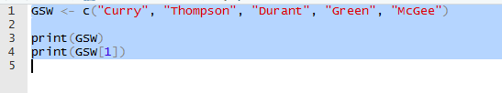
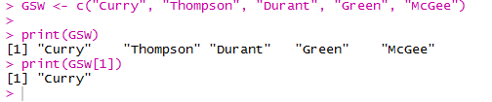
向量 (Vector)
c()函數可將變數集結在一個向量中, 並可用[ ]存取某一個索引值
Note: R語言的索引值從1開始

Slide 4

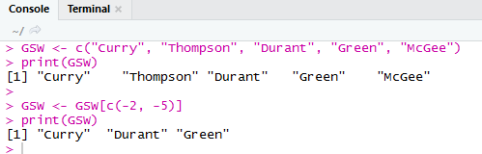
向量 (Vector)
c()函數可將變數集結在一個向量中, 並可用[ ]存取某一個索引值
Note: 可以使用負的索引值來刪除資料

Slide 5

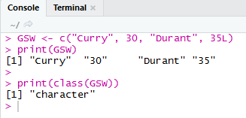
向量 (Vector)
c()函數可將變數集結在一個向量中, 並可用[ ]存取某一個索引值
Note: 將整數, 數值, 文字都放入向量中, 資料形態會變成文字

Slide 6
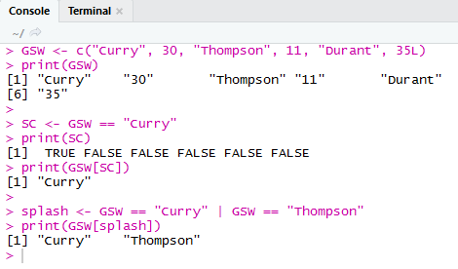
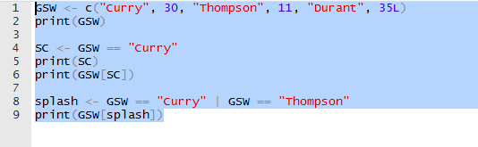
向量 (Vector)
可使用邏輯 & (and), | (or)或判斷運算子 == , != 來取出向量的資料

Slide 7
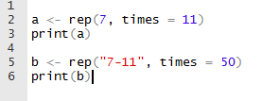
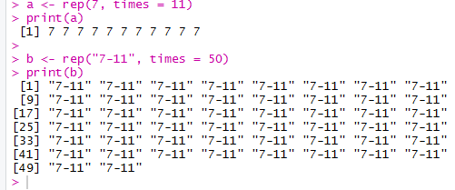
向量 (Vector)
rep()函數可以產生重複變數的向量
Note: 可以使用times參數來指定要重複幾次

Slide 8
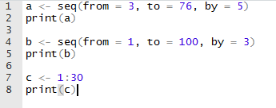
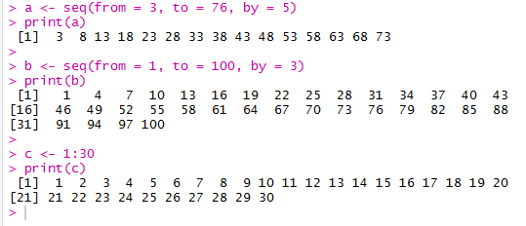
向量 (Vector)
sep()函數可以產生等差級數
Note: from 起點 / to 終點 / by 間距

Slide 9
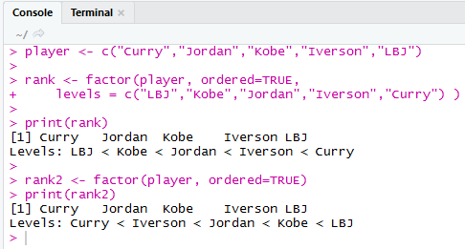
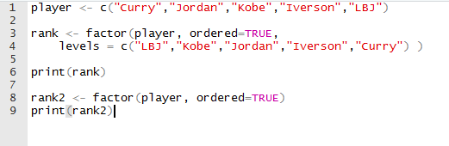
因素向量 (factor Vector)
factor()為帶有階層levels資訊的向量, (適合幫文字排順序)
Note: 若沒指定levels, 則會依據字母順序排序

Slide 10


隨堂練習 1
12星座分別為
白羊, 金牛, 雙子, 巨蟹, 獅子, 處女, 天秤, 天蠍, 射手, 魔羯, 水瓶, 雙魚
1. 建立一個12星座的向量
2. 刪掉雙魚座以及天蠍座並輸出剩餘的星座

Slide 11
隨堂練習 2
牛排的熟度分別是
Blue Rare < Rare < Medium Rare < Medium < Medium Well < Well Done
(微煎 < 一分 < 三分 < 五分 < 七分 <全熟
1. 建立一個牛排熟度的因素向量
2. 輸出如下所示

Slide 12

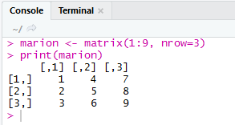
矩陣 (Matrix)
矩陣可儲存列(水平)和欄(垂直)的一種資料結構
Ex. 使用matrix()產生一個矩陣, 設定列數=3, 並將數字 1~9依序填入

Slide 13
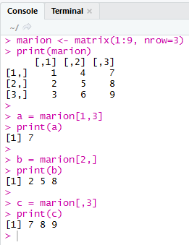
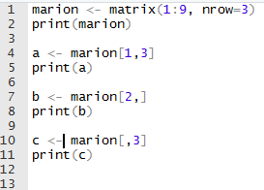
矩陣 (Matrix)
矩陣可使用[]搭配索引值選出變數值
Ex. 取出第1列第3行的值, 取出第2列的值以及取出第1行的值

Slide 14
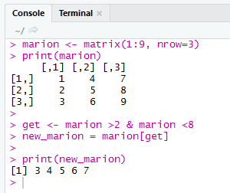
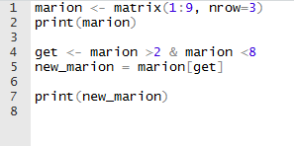
矩陣 (Matrix)
矩陣可使用搭配判斷運算子篩選資料
Ex. 取出3,4,5,6,7 五個數字

Slide 15
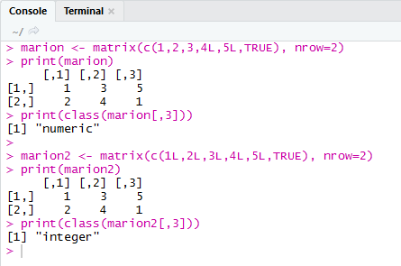
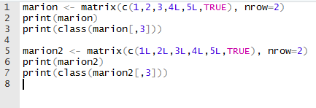
矩陣 (Matrix)
矩陣可只會有一種資料型態
Ex. 把布林,整數跟數值都放進去矩陣, 會發生什麼事?

Slide 16

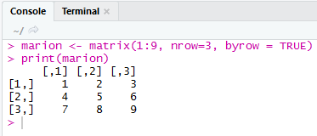
矩陣 (Matrix)
矩陣放資料的方式跟其他程式語言不一樣怎麼辦
Ex. 使用 byrow = TRUE 來變更排列方式

Slide 17
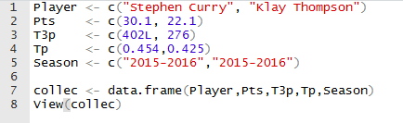
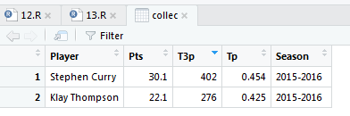
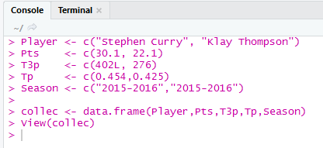
資料框 (data.frame)
資料框在R語言是非常重要的資料結構,可讓不同欄位有不同的資料型態
之後學到讀取外部資料(ex, excel)時, 都會用data.frame來儲存資料

Slide 18
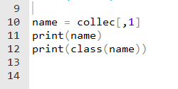
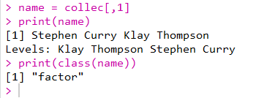
資料框 (data.frame)
但資料框有一個問題, 預設將文字都儲存成factor vector, 怎麼處理?

Slide 19
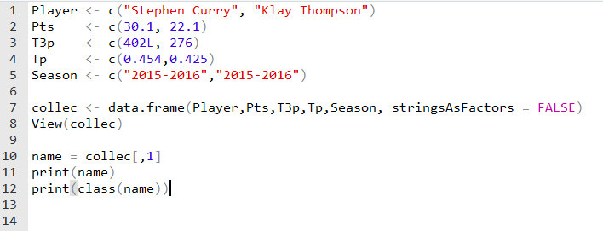
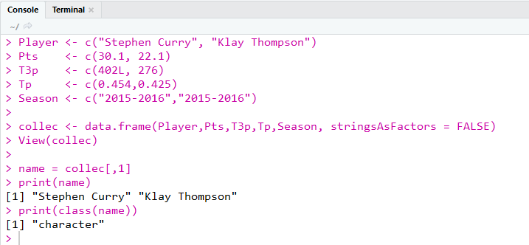
資料框 (data.frame)
Solution 1: 設定 stringAsFactors = FALSE

Slide 20
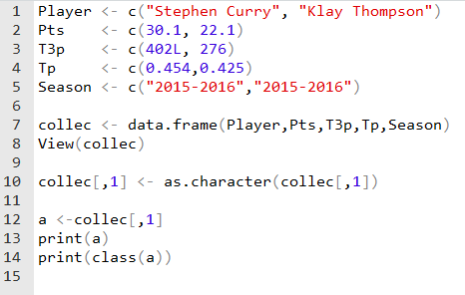
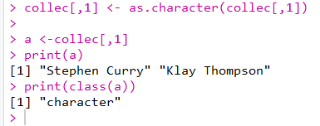
資料框 (data.frame)
Solution 2: 利用 as.character()進行轉換

Slide 21
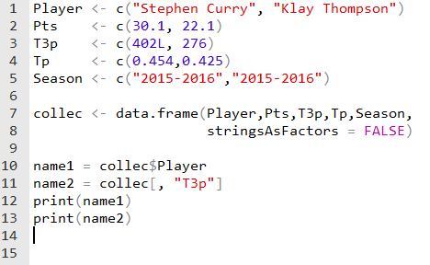
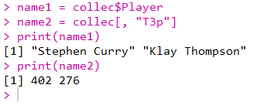
資料框 (data.frame)
資料框支援利用變數名稱來存取資料
Note: 可以使用 $變數名稱 或 [, “變數名稱”]

Slide 22
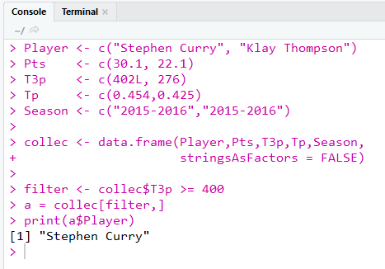
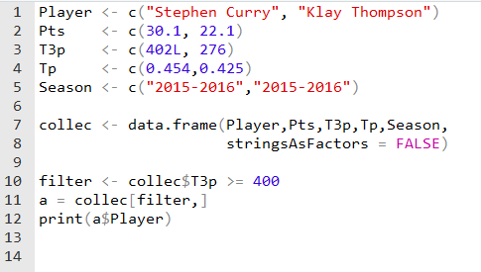
資料框 (data.frame)
資料框也可使用搭配判斷運算子篩選資料
Ex. 找出>400顆3分球的是誰

Slide 23
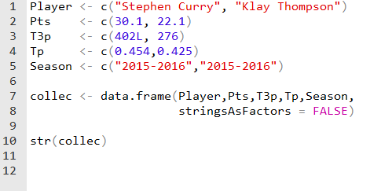
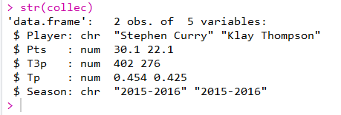
資料框 (data.frame)
最後用 str()函數 來觀察所有變數的資料型態

Slide 24


隨堂練習 3
1. 如先前的例子產生一個3*3的矩陣
2. 輸出矩陣中的奇數

Slide 25
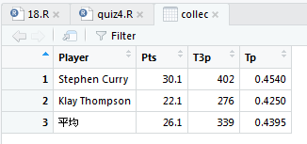
隨堂練習 4
接續先前資料框的例子, 請算出2015-2016年 Curry 和 Thompson
1. 得分的平均
2. 三分球投進的平均
3. 三分球命中率的平均
4. 將資料框更新成下圖所示

Slide 26
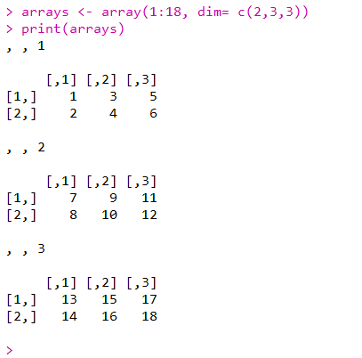

陣列 (Array)
陣列是矩陣的加強版, 也就是我們可以建立二維以上的多維資料
Ex. 建立一個三維陣列 (也就是三個二維陣列)

Slide 27
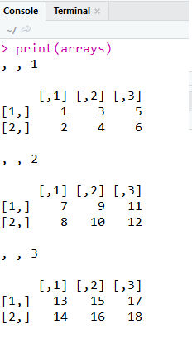
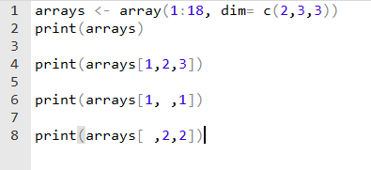
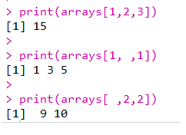
陣列 (Array)
陣列是矩陣的加強版, 可利用陣列建立二維以上的多維資料
Ex. 存取不同的資料 (第三個維度代表第幾個陣列)

Slide 28
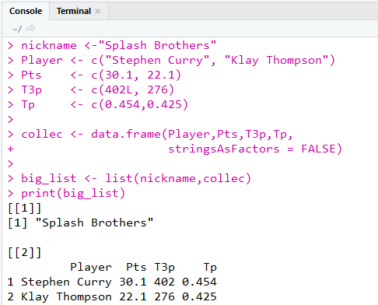
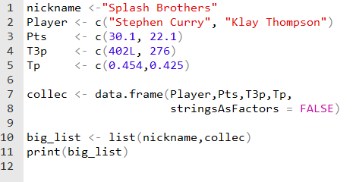
清單 (List)
清單是一個無底洞, 可以把所以物件都放進去

Slide 29
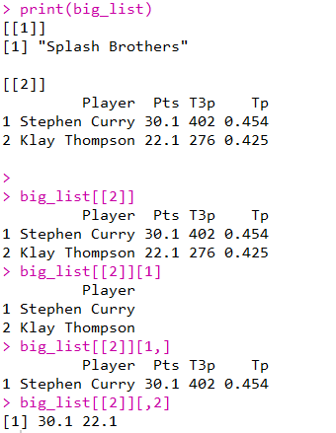
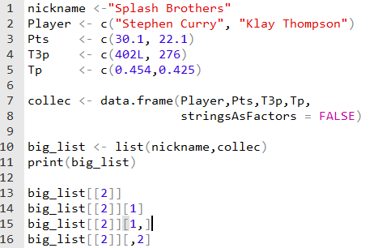
清單 (List)
存取清單元素, 利用[[]] 二層中括號

Slide 30
隨堂練習 5
1. 將1-250放入10個5*5的陣列
2. 找出125這個數值在那一個索引

Slide 31
Any Questions !?

